Slide 1
Автобусный транспорт в ЕС
Олег Камберски
Глава отдела по пассажирскому транспорту, IRU
25 октября 2016
Москва, Россия

Slide 2
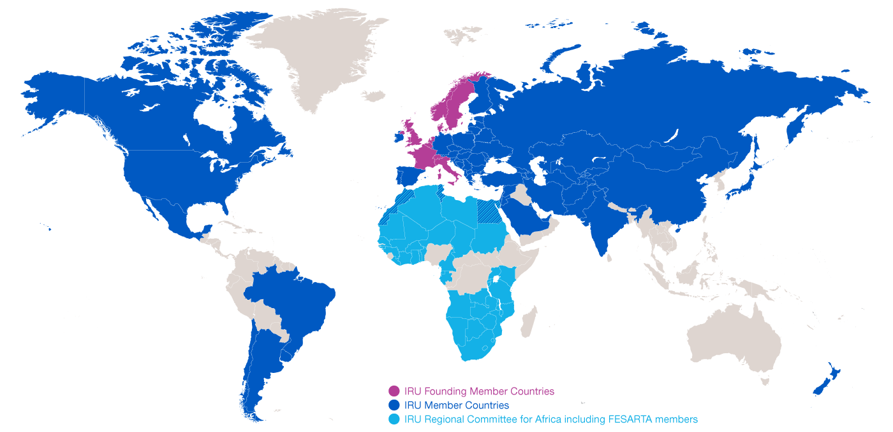
Это IRU
1948: 8 стран-основательниц
2016: IRU представлен более чем в 100 странах

Slide 3
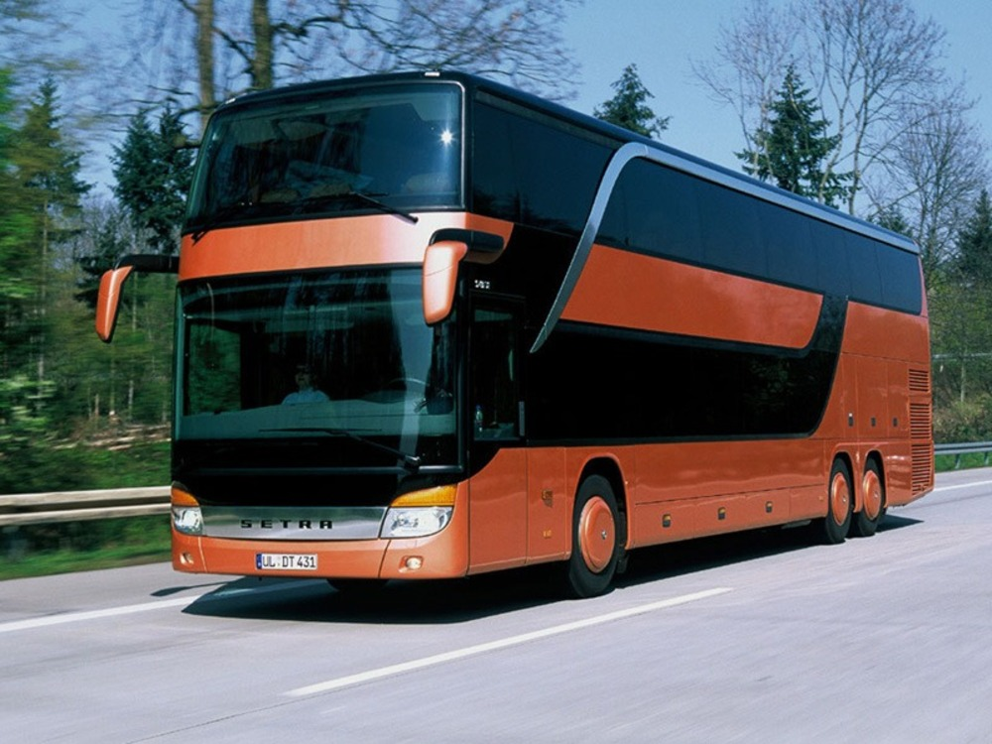
Автобусный транспорт в Европе
Число автобусных компаний – 65 000
Количество водителей автобусов – 1,1 млн.
Количество рабочих мест, зависящих от автобусного транспорта – 1,55 млн.
Notes:
Автобусный туризм на территории Европы является большим вкладом в экономику. Это предоставляет возможность для всего населения принять участие и познакомиться с Европейским культурным наследием. Автобусы перевозят всех членов общества – корпоративных путешественников, школьников, приезжих европейских туристов, пенсионеров. Автобусный туризм предоставляет постоянные рабочие места в гостиницах, ресторанах, театрах, туристических достопримечательностях.

Slide 4

Проблемы автобусного туризма в Европе
Режим труда и отдыха водителей
Доступ к туристическим городам
НДС для трансграничных услуг
Продвижение лучших практик
    Награда «Сити Трофи»
    Награда «Инновации в автобусном туризме»
Проект “Автобус будущего”: будущие альтернативы дизельного топлива для автобусного туризма с низким уровнем выбросов
Notes:
Несмотря на экологические преимущества, автобусам по-прежнему ограничен доступ к центральным туристическим районам (в особенности в Италии), не имеющим возможность пользоваться полосами, предназначенными только для автобусов, очень малое количество специализированных автобусных парков, находящихся в непосредственной близости к туристическим достопримечательностям, и отсутствие зон высадки/посадки пассажиров за пределами территории отелей.
Препятствия, связанные с НДС, которые существуют сегодня на рынке пассажирского автобусного туризма такие как регистрация, различные ставки НДС и различные правила в разных странах, временные задержки наряду с принудительными оперативными мерами на обочинах, задерживающие автобусы из-за ошибок в написании, языковые барьеры в дополнение.
Ненужные административные задачи и т.д., все это негативно сказывается на развитии реального живого единого туристического рынка.
Очень немногие автобусы на рынке в настоящее время могут перевозить людей в инвалидных креслах.
Их число непрерывно растет в особенности в Швеции, Великобритании и Германии.
Следовательно, практически отсутствут благоприятные условия для автобусов, которые были построены на перевозки пассажиров в инвалидных креслах, безопасной посадки и высадки пассажиров около туристических достопримечательностей или автобусных парков на территории ЕС.

Slide 5
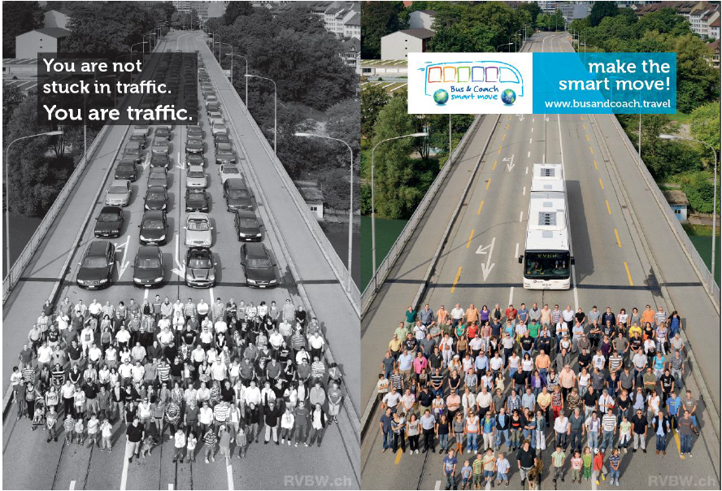

Slide 6

Видение «Разумного хода»
Коллективный наземный транспорт является основой устойчивой, непрерывной, доступной и всеобщей мобильности для всех
Автобусы и такси являются наиболее динамичной частью мобильной цепи «от двери до двери» и ближайшей альтернативой использования личных автомобилей
Создание целевой программы, по увеличению использования и доли рынка общественного транспорта, в особенности автобусов и такси, являющихся ключевыми видами транспорта
От общей концепции к структурной реализации, подкрепленной согласованным планом применения и целевым инструментом финансирования

Slide 7
Группы высокого уровня «Разумный ход» - ситуация на сегодняшний день
Европейский форум мобильности граждан (ECMF)
Группа высокого уровня «Разумный ход в странах СНГ
Группа высокого уровня «Разумный ход в Индии

Slide 8
Группы высокого уровня «Разумный ход»– взгляд в будущее

Slide 9

Рекомендации рабочей группы высокого уровня «Разумный ход»
Отдавать предпочтение использованию общественного транспорта вместо использования личных автомобилей
Благоприятные местные правила для автобусов и предоставление информации
Повышение качества информации и услуг для всех клиентов

Slide 10
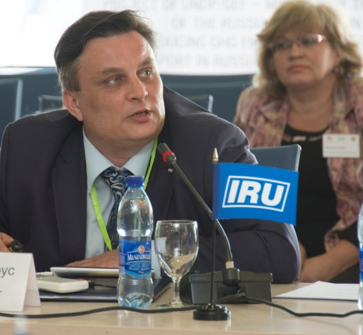

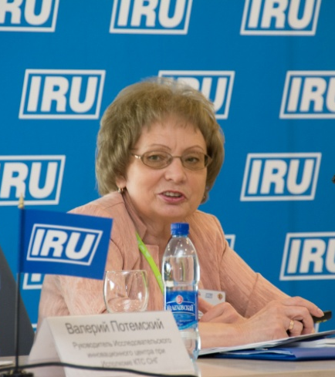
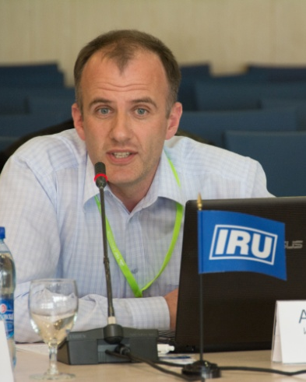
Рабочая группа «Разумный ход» в Евразии при САТ КТС СНГ
Законодательство
Автобусный туризм
Таксомоторные
перевозки
Автобусные
городские перевозки
Обучение

Slide 11
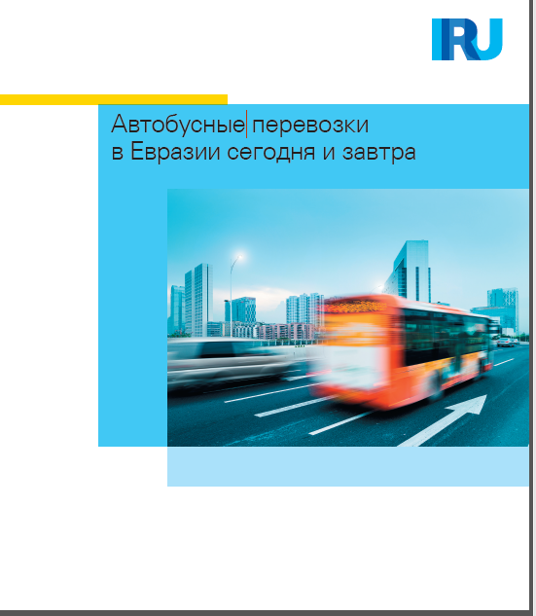
Автобусные перевозки в Евразии сегодня и завтра
Анализ состояния автобусных перевозок в государствах СНГ
Анализ законодательства
Причины ДТП с автобусами
Инновации на автобусном транспорте

Slide 12
www.iru.org
Oleg.kamberski@iru.org

